Slide 1
Representação e descrição
Dr Nielsen Castelo Damasceno

Slide 2
Representação e descrição
Segmentação
Representação
e descrição
Pré-processamento
Base
do conhecimento
Reconhecimento e interpretação
Problema
Aquisição
de imagem
Resultado

Slide 3
Introdução
Representar uma região envolve duas opções:
Podemos representa-la em termos de suas características externas (sua fronteira).
Em termos de suas características internas (os pixels que constituem a região).
As vezes, pode ser necessário usar os dois tipos de representação.
Em ambos os casos, as características selecionadas como descritores devem ser tão insensíveis quanto for possível às variações de
Tamanho.
Translação.
Rotação.

Slide 4
Introdução
Uma fronteira pode ser descrita pelo seu tamanho, orientação, número de concavidades, outros.
Uma região pode ser descrita pela sua cor, textura, área.
Fronteiras
Regiões

Slide 5
Seguidor de fronteira (contorno)
Assumimos que estamos trabalhando com imagem binária em que os pontos do objeto e do fundo estão marcados com 1 e 0, respectivamente.
Que as imagens foram preenchidas com uma fronteira de 0s para eliminar a possibilidade de um objeto se fundir com a borda da imagem.
Por simplicidade, vamos considerar regiões simples.

Slide 6
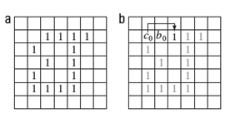
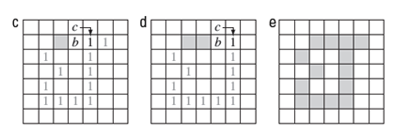
Seguidor de fronteira (contorno)

Slide 7
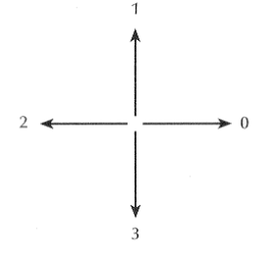
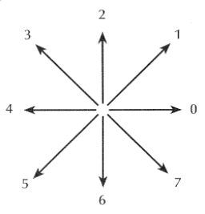
Código da cadeia (chain codes)
Facilita o armazenamento e a manipulação dos objetos segmentados da imagem.
Simplifica o cálculo de certos descritores de forma.
Ao invés de armazenar as coordenadas absolutas dos pixels, a representação pelo código da cadeia utiliza a posição relativa entre pixels consecutivos da borda.

Slide 8
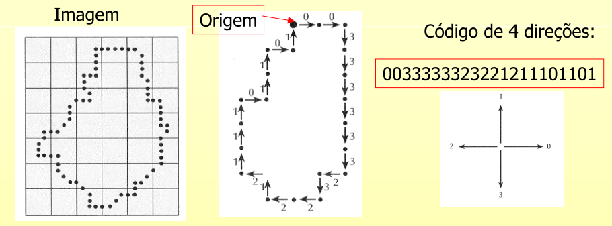
Código da cadeia (chain codes)

Slide 9
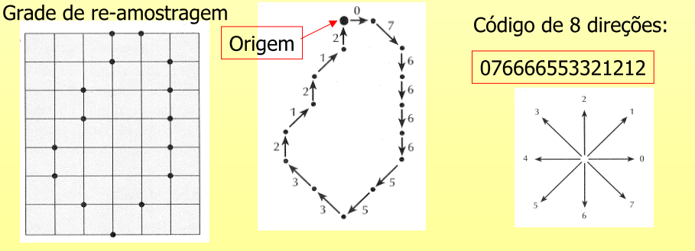
Código da cadeia (chain codes)

Slide 10
Código da cadeia (translação)
Normalizar o código: Pode ser normalizado com relação ao ponto de partida.
Tratamos o código da cadeia como uma sequencia circular de números que representam a direção e redefinimos o ponto de partida para que a esqueda resultante dos números forme um inteiro de magnitude mínima.
C= 1170012344443556670
C= 0117001234444355667
C= 7011700123444435566
C= 0012344443556670117

Slide 11
Código da cadeia (rotação)
Podemos normalizar a rotação (em ângulos que sejam múltiplos inteiros das direções), utilizando a primeira diferença do código da cadeia no lugar do próprio código em si.
Essa diferença é obtida pela contagem do número de mudança de direção (considerando o sentido anti-horário que separam dois elementos adjacentes do código).

Slide 12
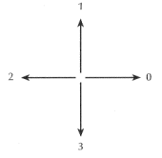
Código da cadeia (rotação)
Exemplo: 10103322 é 3133030
3 1 3 3 0 3 0
1 0 1 0 3 3 2 2

Slide 13
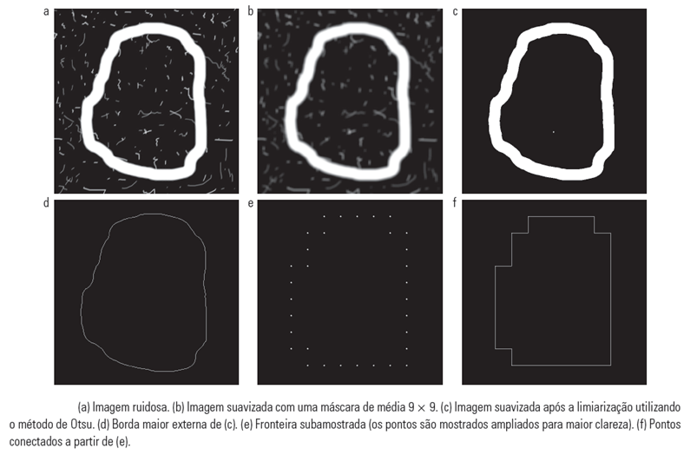
Código da cadeia (chain codes)

Slide 14
Código da cadeia (chain codes)
clear;clc;close all;
f = imread('Fig1105(a)(noisy_stroke).tif');
h = fspecial('average',9); % Mascara médiana de 9x9
g = imfilter(f,h,'replicate');
g = im2bw(g,0.5);% binariza a imagem
B = boundaries(g); % calcula a fronteira
figure;imshow(f);
d = cellfun('length',B);
[max_d,k] = max(d);
b = B{1};
[M N] = size(g);
g = bound2im(b,M,N,min(b(:,1)),min(b(:,2)));
figure;imshow(g);
[s, su] = bsubsamp(b,50);
g2 = bound2im(s,M,N,min(s(:,1)),min(s(:,2)));
figure;imshow(g2)
cn = connectpoly(s(:,1),s(:,2));
g2 = bound2im(cn,M,N,min(cn(:,1)),min(cn(:,2)));
figure;imshow(g2);
c = fchcode(su);

Slide 15
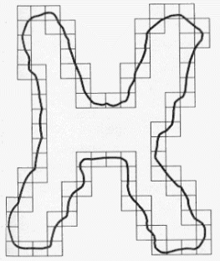
Aproximações poligonais
Uma fronteira digital pode ser aproximado com uma precisão arbitrária por um polígono.
Suponha que uma fronteira seja coberta por um conjunto de células concatenadas.

Slide 16
Aproximações poligonais
Visualize essa cobertura como duas paredes correspondentes às fronteiras interior e exterior da fila de células.
Imagine a fronteira do objeto como sendo um elástico contido nessas paredes

Slide 17
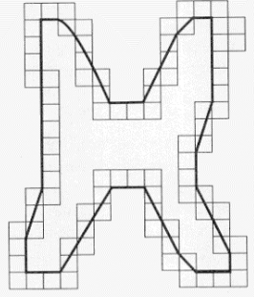
Aproximações poligonais
O polígono tomará a forma produzindo um perímetro mínimo que se ajusta à geometria estabelecida pela fila de células

Slide 18
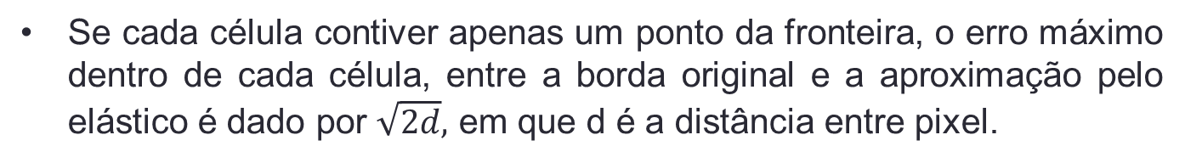
Aproximações poligonais

Slide 19
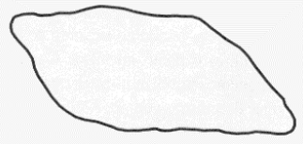
Aproximações poligonais
Fronteira original

Slide 20
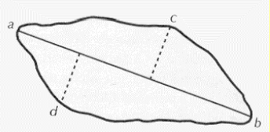
Aproximações poligonais
Determinar a maior distância entre dois pontos da fronteira (a-b)
Determinar a maior distância da perpendicular superior (c)
Determinar a maior distância da perpendicular inferior (d)

Slide 21
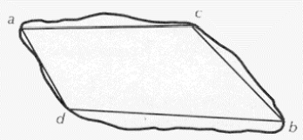
Aproximações poligonais
Inscrever o polígono através da união dos pontos da fronteiras determinados (a,b,c,d)

Slide 22
Aproximações poligonais
A fronteira é então descrita através dos pontos que formam os vértices do polígono inscrito (a,b,c,d)

Slide 23
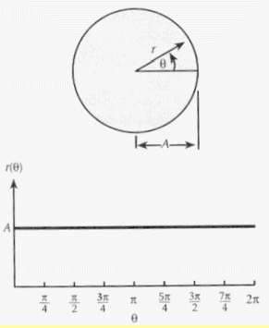
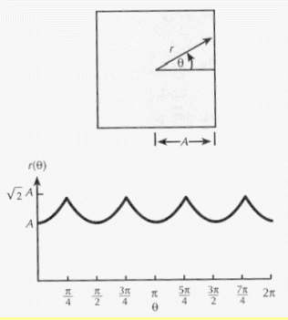
Assinaturas
É uma representação unidimensional da borda de um objeto.
Gráfico da distância da borda ao centroide em função do ângulo.
Invariante a translação, mas são dependentes de rotação e da mudança de escala.

Slide 24
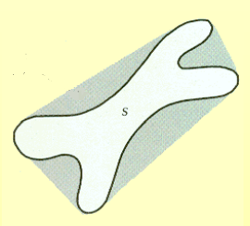
Esqueleto de uma região
A representação estrutural da forma de uma região planar consiste em reduzi-la a um grafo.
Essa redução pode ser realizada obtendo-se o esqueleto da região através de um algoritmo (esqueletização).
Utiliza a técnica de transformada do eixo médio (Blum 1967).

Slide 25
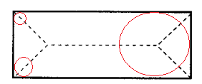
Esqueleto de uma região
Determinar o conjunto de pontos que estão mais próximos da borda do objeto.
Um ponto interno ao objeto pertencerá ao esqueleto se ele tiver, no mínimo, dois pontos mais próximos da borda.
O eixo médio de um objeto pode ser definido como o conjunto de pontos formados pelos centros das maiores circunferências que inscrevem o objeto.

Slide 26
Esqueleto de uma região
Algoritmo para melhorar a eficiência computacional
Trata-se basicamente de um algoritmo de afinamento
Apagam iterativamente os pontos de bordas de uma região respeitando algumas restrições.
Verificar se um determinado pixel da imagem pode ser eliminado pela análise de seus oito pixels vizinhos.
O método é composto de dois passos
Pixel de valor 1 (preto) e pertencente ao fundo possuem valor 0 (branco).
P9 | P2 | P3
P8 | P1 | P4
P7 | P6 | P5

Slide 27
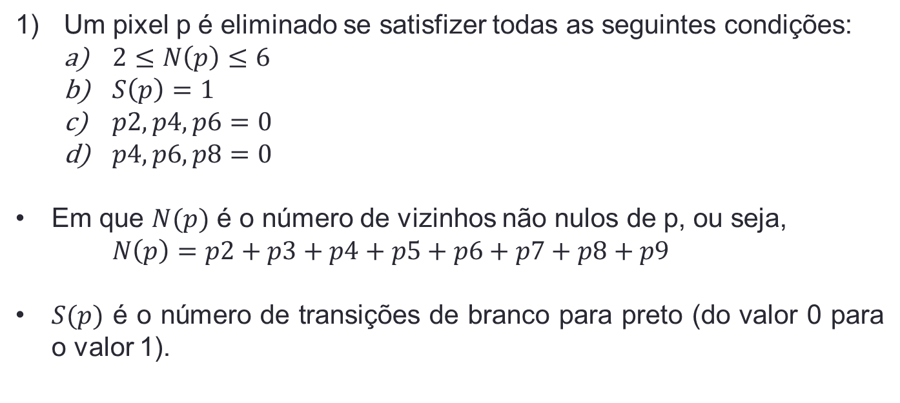
Esqueleto de uma região

Slide 28
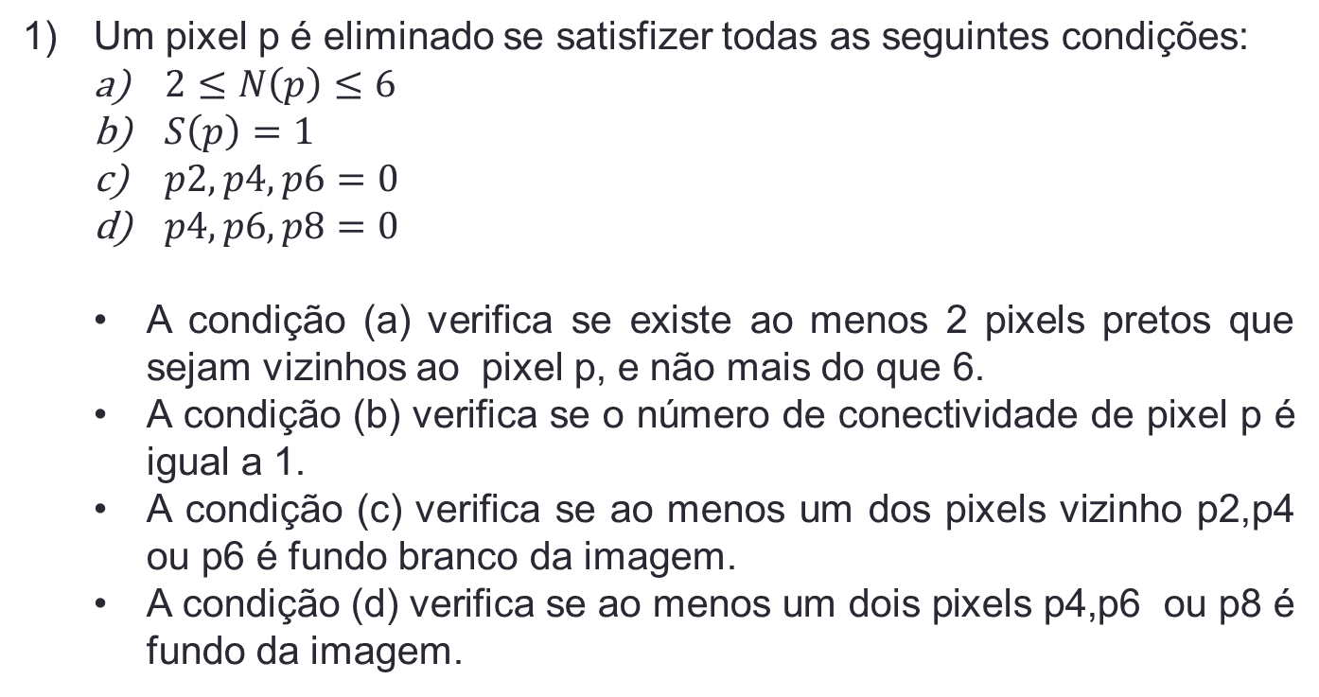
Esqueleto de uma região

Slide 29
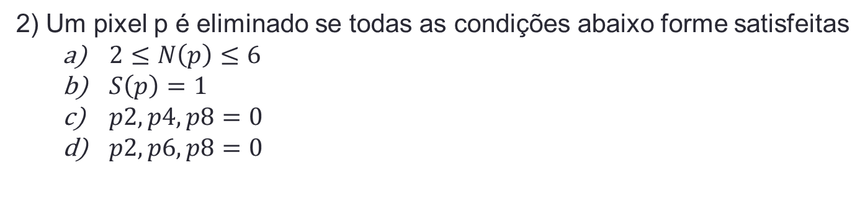
Esqueleto de uma região
Se um ponto satisfazer todas as condições ele deve ser, inicialmente, marcado para ser removido.
O ponto não deve ser efetivamente eliminado.
Uma vez que o passo 1 tenha sido aplicado a todos os pontos, aqueles que tiverem sido marcados para remoção receberão o valor 0.
Aplica-se o passo 2 da mesma maneira que no passo 1.
Até que não haja mais nenhum pondo ser apagado, produzindo o esqueleto.

Slide 30
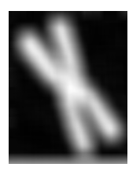

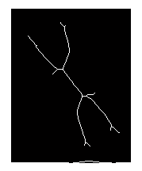
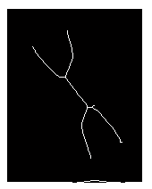
Esqueleto de uma região

Slide 31
Esqueleto de uma região
clear;clc;close all;
% Esqueletização
f = imread('cromossomo.gif');
f = im2double(f);
h = fspecial('gaussian',25,155);
g = imfilter(f,h,'replicate');
figure;imshow(g);
g = im2bw(g,1.5*graythresh(g));
figure;imshow(g);
s = bwmorph(g,'skel',Inf);
figure;imshow(s);
s1 = bwmorph(s,'spur',8);
figure;imshow(s1);

Slide 32
Descritores de bordas
Baseado em propriedades geométricas.
Devido ao aspecto discreto das imagens digitais, os descritores de bordas são sensíveis à resolução da imagem.

Slide 33

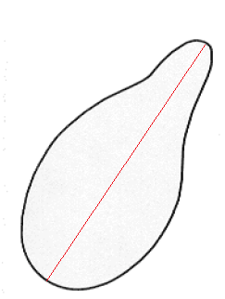
Diâmetro
O diâmetro de uma imagem B é definido como a maior distância entre dois pontos pi e pj pertencentes à borda, ou seja,
D é uma medida de distância entre os pontos.
O diâmetro é invariante quanto à rotação e translação do objeto.

Slide 34
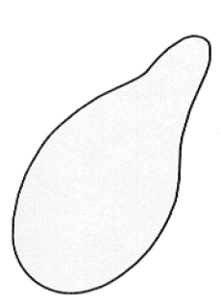

Perímetro
Representa o comprimento da borda de um objeto.
Pode aproximar obtendo a contagem dos pixels ao longo da borda do objeto na imagem.
O diâmetro é invariante quanto à rotação e translação do objeto.
Uma curva fechada pode ser representada por uma equação paramétrica complexa
θ

Slide 35
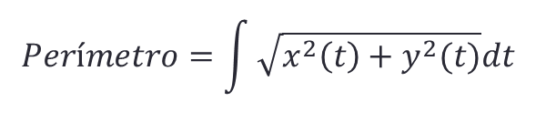
Perímetro
O perímetro relativo à borda do objeto é dado por
θ

Slide 36
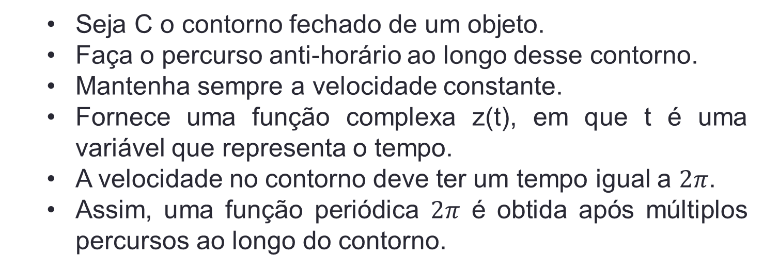
Descritores de Fourier
iy
C
x

Slide 37
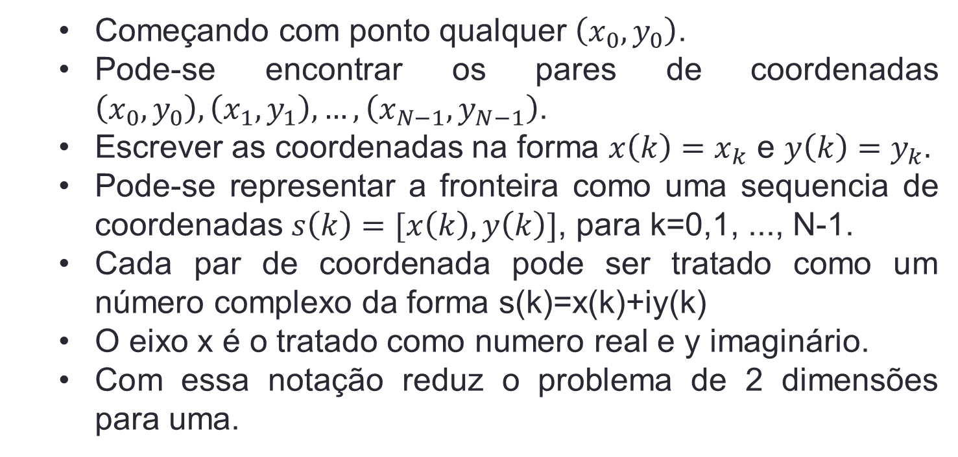
Descritores de Fourier

Slide 38
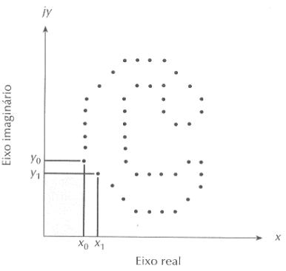
Descritores de Fourier

Slide 39
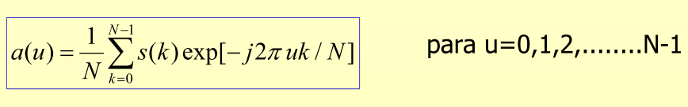
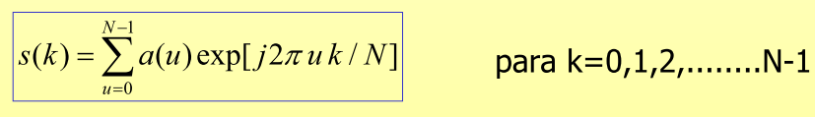
Descritores de Fourier
A transformada discreta de Fourier é dado por
Os coeficientes a(u) são chamados de descritores de Fourier da fronteira.
A transformada inversa de a(u) reconstrói s(k).

Slide 40
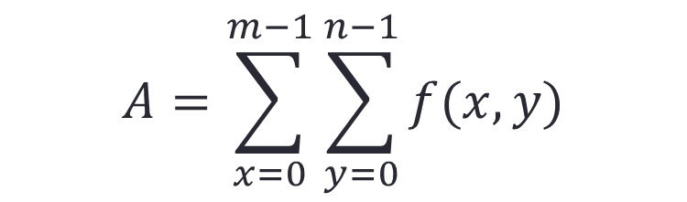
Área
Em uma imagem binária pode ser calculada como:
Aplicações em medicina, sensoriamento remoto quando o tamanho do pixel deve ser considerado.
Problema com transformações em escala.
Invariante a translação e rotação.

Slide 41

Compacidade ou Circularidade
Em uma imagem binária pode ser calculada como:
P é o perímetro da região.
A é a área da região.
É adimensional é sensível a escala e orientação.

Slide 42
Topologia
As propriedades topológicas são úteis para descrições globais de regiões no plano de imagem.
Uma possível descrição topológica é dada pelo número de buracos na região do objeto. (Invariante a rotação e escala).
Número de componentes conexos, definindo conforme o conceito de vizinhança adotado entre os pixels.
O número de buracos H e de componentes conexos C em uma região de pixel poder ser usados na definição do número de Euler (E).
E = C-H

Slide 43

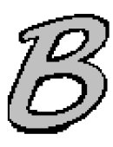
Topologia
E = C – H = 1 – 1 = 0
E = C - H = 1 - 2 =-1

Slide 44
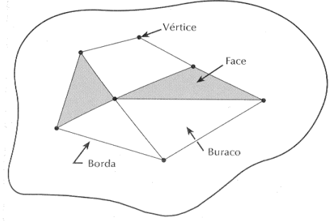


Topologia
Malhas poligonais: Regiões representadas por segmentos de retas.
V é o número de vértices.
A é o número de arestas.
F é o número de faces.

Slide 45

Exercício Euler
clear;clc;close all;
f = imread('circles.png');
eu = bweuler(f);
imshow(f);
eu = -3

Slide 46
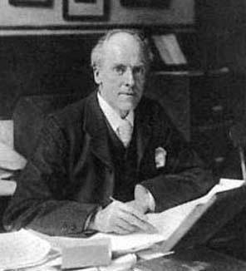
Análise de Componentes Principais - PCA
Inventado em 1901 por Karl Pearson
Matemático Britânico (1857 – 1936)
Grandes contribuições para a matemática e principalmente para a estatística.
Em 1911 fundou o Departamento de Estatística Aplicada na University College London
Primeiro departamento acadêmico dedicado à estatística do mundo.

Slide 47
Análise de Componentes Principais
O PCA é matematicamente definido como uma transformação linear ortogonal que transforma os dados para um novo sistema de coordenadas de forma que a maior variância por qualquer projeção dos dados fica ao longo da primeira coordenada (o chamado primeiro componente), a segunda maior variância fica ao longo da segunda coordenada, e assim por diante.

Slide 48
Análise de Componentes Principais
O PCA é um método que tem por finalidade básica a análise dos dados usados visando sua redução, eliminação de sobreposições e a escolha das formas mais representativas de dados a partir de combinações lineares das varáveis originais.

Slide 49
Análise de Componentes Principais
PCA é um dos métodos estátísticos de multiplas variáveis mais simples. É considerada a tranformação linear ótima, dentre as tranformadas de imagens, sendo muito utilizada em reconhecimento de padrões.

Slide 50
Aplicações
Redução de dimensionalidade
Compressão de dados
Extração de características
Detecção e reconhecimento de faces
Reconhecimento de padrões

Slide 51
Calculando as componentes principais
Os passos para calcular as componentes principais são:
Obter os dados ou as M amostras de vetores de dimensão n;
% dados
x1 = round(rand(5,1)*10);
x2 = round(rand(5,1)*10);
n = size(x1,1);

Slide 52
Calculando as componentes principais
Os passos para calcular as componentes principais são:
Calcular a média ou o vetor médio destes dados;
% média dos dados
med = [];
for j=1:n
med = [med (x1(j)+x2(j))/n];
end
med = med';

Slide 53
Calculando as componentes principais
Os passos para calcular as componentes principais são:
Subtrair a média de todos os itens de dados;
% subtrair a média de todos os itens
sub1 = [];
sub2 = [];
for i=1:n
sub1 = [sub1 x1(i)-med(i)];
sub2 = [sub2 x2(i)-med(i)];
end
sub1 = sub1';
sub2 = sub2';

Slide 54
Calculando as componentes principais
Os passos para calcular as componentes principais são:
Calcular a matriz de convariância, ela é o resultado da média do produto de cada subtração por ela mesma e terá dimensão n x n;
% produto da subtração por ela mesmo
mult1 = sub1*sub1';
mult2 = sub2*sub2';
% matriz de covariância
cova = zeros(n);
for i=1:n
for j=1:n
cova(i,j) = (mult1(i,j)+mult2(i,j))/2 ;
end
end

Slide 55
Calculando as componentes principais
Os passos para calcular as componentes principais são:
Calcular os auto vetores e auto valores da matriz de covariância;
%T -> linhas são auto vetores
%aut -> diagonal são auto valores
[T,aut] = eig(cova);

Slide 56

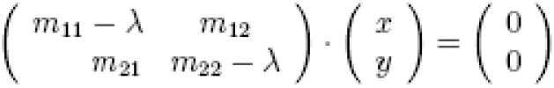
Calculando as componentes principais
[T,aut] = eig(cova) é uma função do matlab que faz duas coisas:
Calcula os auto valores aut através da equação:
Calcula os auto vetores T através da equação:

Slide 57
Calculando as componentes principais
Os passos para calcular as componentes principais são:
Arranjar uma matriz de forma que as linhas são formadas a partir dos auto vetores da matriz de convariância arranjados de modo que a primeira linha, o elemento (0,0), seja o auto vetor correspondente ao maior auto valor, e assim sucessivamente até que a ultima linha corresponda ao menor auto valor
Essa matriz é denominada matriz da Transformada de Hotelling
O auto vetor com o maior auto valor associado, corresponde à componente principal do conjunto de dados usado. Isso significa que essa é o relacionamento mais significativo entre as dimensões de dados.

Slide 58
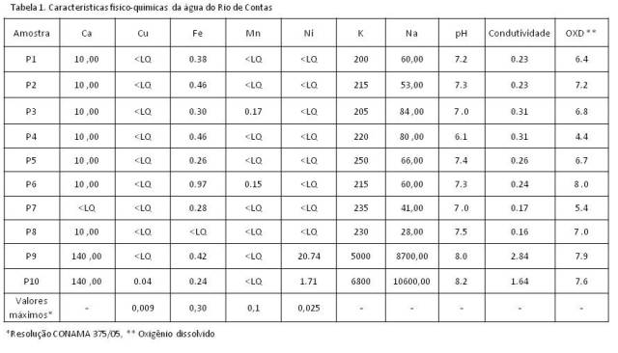
Análise Química

Slide 59
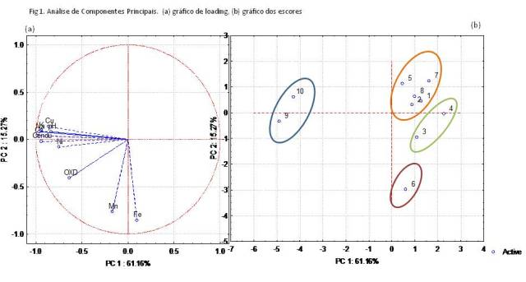
Análise Química

Slide 60
Data Mining
Uma rádio quer saber quais as preferências do seus usuários.
2840 ouvintes
735 tags
Isso nos dá um sistema de 735-dimensional com 2840 amostras

Slide 61
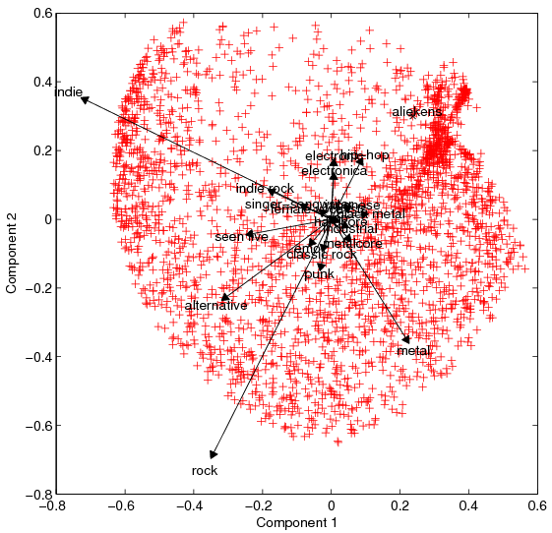
Data Mining

Slide 62
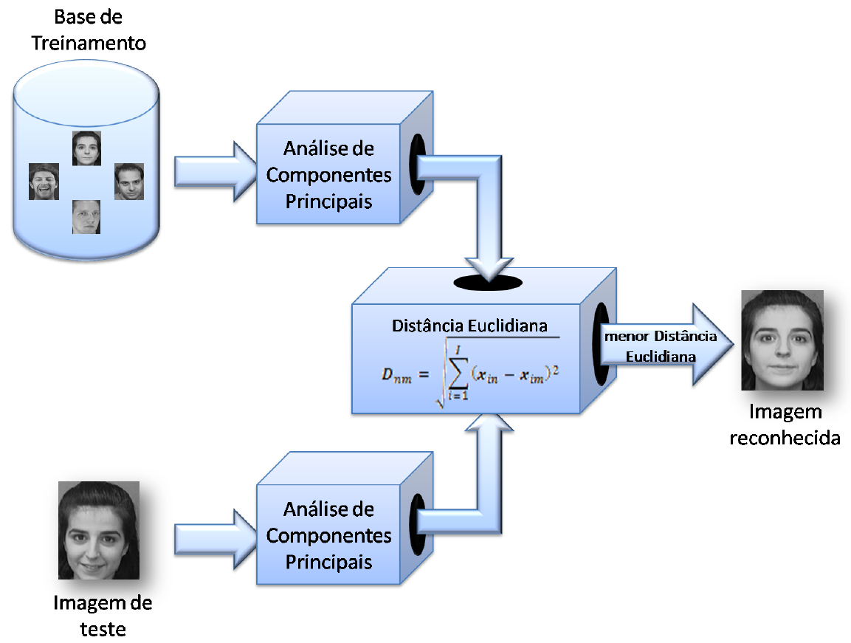
Reconhecimento de Face

Slide 63

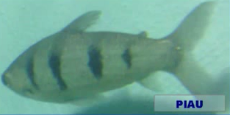
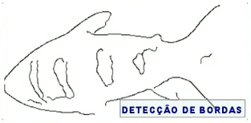
K-Curvatura

Slide 64
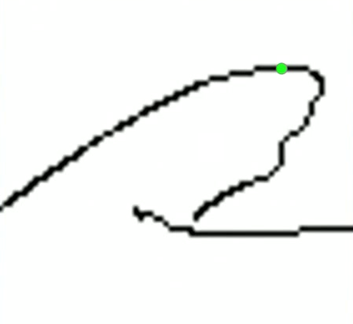
K-Curvatura

Slide 65
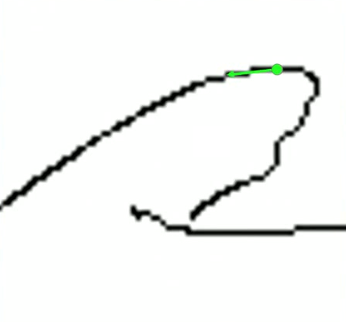
K-Curvatura

Slide 66
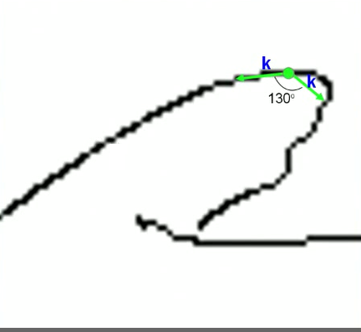
K-Curvatura
K pixel antes e depois

Slide 67
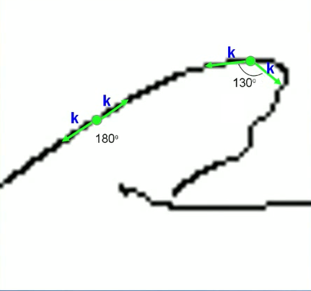
K-Curvatura

Slide 68
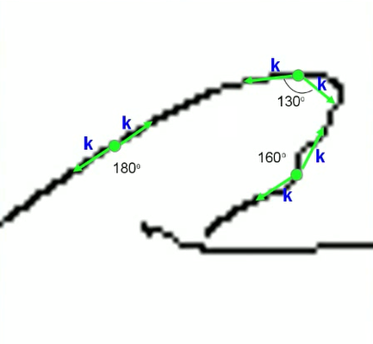
K-Curvatura

Slide 69
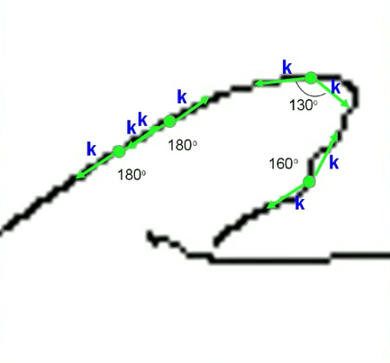
K-Curvatura

Slide 70
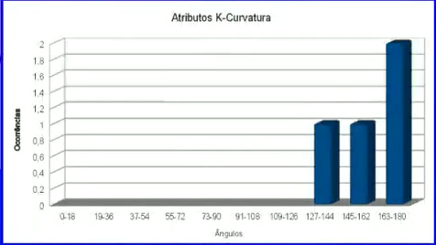

K-Curvatura

Slide 71
K-Curvatura
Definir o tamanho do vetor na quantização.
180/10 = 18.

